Slide 1
APLIKASI PEMESANAN BARANG PT.INTAN NUSA KARYA
NAMA KELOMPOK :
BUDI AGUNG (411222025)
YOGA SAPUTRA (411222034)
UJANG SAIFUL BAHRUDIN (411222033)

Slide 2
STUDI KASUS
PT Intan Nusa Karya merupakan perusahaan perdagangan peralatan otomotif, industri dan barang laboratorium yang terletak di Jl. RE Martadinata Ruko Permata Ancol Blok L No. 12 Jakarta Utara.
Sesuai info yang kami dapat dari karyawan PT Intan Nusa Karya pemesanan atau PO beberapa barang masih menggunakan media pesan whatsapp oleh karnah itu PT Intan Nusa Karya berkeinginan untuk membuat aplikasi pemesanan dengan kententuan di bawah ini
Output yang Harus ditampilkan
Data pemesan : Nama, No Handphone, email, Alamat
Detail produk : Produk-Produk PT Intan Nusa Karya, Nama Barang, Tipe/Warna barang
Perulangan Pesanan : Aplikasi dapat melakukan perulangan pesanan
Detail Pesanan : Nama Barang, Jumlah quantity, Tipe/Warna, Total barang, Total Harga

Slide 3
ALASAN TOPIK
PEMESANAN BARANG PT INTAN NUSA KARYA
Kami mengangkat topik ini dari lingkungan sekitar pekerjaan, salah satu dari kelompok kami adalah karyawan di PT INTAN NUSA KARYA
Sebelum adanya aplikasi pemesanan, PT Intan Nusa Karya mengandalkan layanan pesan WhatsApp sebagai platform utama untuk menerima pesanan dari pelanggan. namun, terdapat beberapa kendala yang diidentifikasi dalam menggunakan sistem pemesanan WhatsApp, antara lain :
Sulit untuk melacak pesanan
Resiko kesalahan komunikasi
Keterbatasan informasi

Slide 4
PEMBAHASAN SOURCE CODE
Disini kami akan menjelaskan detail Source code Aplikasi yang kami buat dengan
Bahasa Pemograman c++ dari awal proses Hingga akhir yang meliput
Header
Variable
Fungsi Main dan Fungsi lainnya
Nested if
Dan Looping

Slide 5
Header Program
#include <iostream>
#include <string>
using namespace std;
<iostream>. File header ini memungkinkan program untuk menggunakan fungsi-fungsi dasar untuk input/output standar seperti cout dan cin.
<string>. File header ini menyediakan berbagai fungsi dan kelas yang berkaitan dengan manipulasi string.
namespace std; memungkinkan untuk menggunakan anggota-anggota std tanpa harus menuliskan std:: di depannya.

Slide 6
Inisialisasi Variabel Global
string namaPemesan, noHP, email, alamat;
int jmlBarang, totalHarga, totaljmlqty;
Kenapa membuat variable global ? di karnakan variabel2 tersebut akan di gunakan di luar Fungsi main
Dengan menggunakan variabel-variabel ini, dapat menyimpan dan mengelola informasi terkait pemesan seperti :
Nama Pemesan, No Hp, Email Alamat
Jumlah Brang, Total harga dll.

Slide 7
Inisialisasi Variabel Array
string arrayBarang[50], arraySpek[50];
int arrayPesanan[50];
Variabel Array kami gunakan untuk meyimpan banyaknya data yang berupa string ataupun interger
Variable Array tersebut masing - masing meiliki ukuran 50, yang menampung 50 elemen.

Slide 8
Deklarasi Fungsi
void dataPemesan();
void menuProduk();
Dikarnakan Fungsi dataPemesan() dan menuProduk() di tulis di bawah Fungsi Main maka dari itu diperlukan Deklarasi Fungsi

Slide 9
Fungsi main
int main()
Deklarasi fungsi utama dalam bahasa pemograman C++.
Fungsi ini merupakan titik masuk utama dari program C++ dan akan dieksekusi pertama kali saat program dijalankan.
Fungsi main harus ada dalam setiap program C++ yang valid.

Slide 10
Output Tampilan Awal Aplikasi
cout << "=================================================================== \n";
cout << " APLIKASI PEMESANAN BARANG PT INTAN NUSA KARYA \n";
cout << "=================================================================== \n";
cout << endl;
cout << "PT INTAN NUSA KARYA perusahaan yang bergerak dibidang perdagangan \n";
cout << "Peralatan otomotif, industri dan laboratorium. \n";
cout << endl;
cout << "SELAMAT DATANG DI APLIKASI PEMESANAN SILAHKAN INPUT DATA DIRI ANDA \n";
cout << endl;
Berisikan Output Judul aplikasi, deskripsi PT INTAN NUSA KARYA dan
Ucapan selamat datang serta informasi untuk mengisi data diri pemesan

Slide 11
Pemanggilan Fungsi Data Pemesan
dataPemesan();
Merupakan suatu fungsi yang telah dideklarasikan sebelumnya dalam program.
Dengan memanggil fungsi ini, program akan menjalankan kode yang ada di dalam fungsi dataPemesan().

Slide 12
Fungsi Data Pemesan
void dataPemesan()
Sebuah Fungsi yang Kami buat untuk mendapatkan data pemesan dan di dalamnya terdapat
Inputan User untuk mengisi data diri.

Slide 13
Pengimputan Data Pemesan
cout << "-------------- \n";
cout << " DATA PEMESAN \n";
cout << "-------------- \n";
cout << "Nama : ";
getline(cin, namaPemesan);
cout << "NoHP : ";
getline(cin, noHP);
cout << "Email : ";
getline(cin, email);
cout << "Alamat : ";
getline(cin, alamat);

Slide 14
Berisikan output permintaan Data Pemesan : Nama, NoHP, Email, Alamat
Getline berfungsi untuk mendapatkan inputan penuh dalam satu baris
Cin, input secara token, yang berarti input dipisahkan oleh spasi atau newline.
Inputan Data akan tersimpan dan akan di tamplikan di akhir detail pesanan
Alasan menggunakan getline anatara lain :
Dikarnakan aplikasi inputan Data Pemesan mengandung spasi maka harus mengunakan getline

Slide 15
Pemanggilan Fungsi Menu Produk
menuProduk();
Merupakan suatu fungsi yang telah dideklarasikan sebelumnya dalam program.
Dengan memanggil fungsi ini, program akan menjalankan kode yang ada di dalam fungsi menuProduk().

Slide 16
Fungsi menu produk
void menuProduk()
Sebuah Fungsi yang kami buat untuk menampilkan produk-produk ,
Di dalam fungsi ini mengandung permintaan inputan, Looping do while dan Nestedif.

Slide 17
Inisialisasi Variabel Lokal
char lanjut;
int pilihan, pilihspek, jmlpesan;

Slide 18
Output Menu Produk
cout << "=================================================================== \n";
cout << " APLIKASI PEMESANAN BARANG PT INTAN NUSA KARYA \n";
cout << "=================================================================== \n";
cout << "SELAMAT DATANG " << namaPemesan << endl;
cout << endl;
cout << "SILAHKAN PILIH PRODUK-PRODUK KAMI";
cout << endl;
cout << "-------------- \n";
cout << " PRODUK \n";
cout << "-------------- \n";
cout << "1.Powder Coating \n";
cout << "2.Mesin Las \n";
cout << "3.Mesin Gerinda \n";
cout << "4.Jumper AKI \n";
cout << "5.Mesin Spraygun \n";
cout << endl;

Slide 19
Berisikan Output Judul Aplikasi, Ucapan selamat Datang dan
Tampilan Menu berbagai macam Produk

Slide 20
Input No Barang
cout << "MASUKAN NO BARANG : ";
cin >> pilihan;
Bertujuan Untuk mendapatkan nilai pilihan barang sesuai dengan Output Produk

Slide 21
Logika if
if (pilihan == 1) {
// MENAMBAHKAN JUMLAH BARANG YANG DI PESAN
jmlBarang += 1;
// MENYIMPAN NAMA BARANG YANG DI PESAN
arrayBarang[jmlBarang] = "Powder Coating RP 150000";
cout << endl;
cout << "---------------------- \n";
cout << " PRODUK Powder Coating \n";
cout << "---------------------- \n";
cout << "HARGA : RP 150,000 \n";
cout << "MEMILIKI 3 JENIS WARNA DENGAN HARGA YANG SAMA \n";
cout << "PILIH WARNA POWDER \n";
cout << "1.Merah \n";
cout << "2.Hijau \n";
cout << "3.Biru \n";

Slide 22
Kode di atas berfungsi sebagai logika jika pilihan yang di pilih == 1
jumBarang akan di tambahkan 1
Menambakan Nama Barang ke arrayBarang
Dan output selanjutkan menampilkan pilihan warna/tipe

Slide 23
Input Pilihan Warna Untuk Powder
cout << "MASUKAN NO WARNA : ";
cin >> pilihspek;
Bertujuan Untuk mendapatkan nilai pilihspek barang sesuai dengan Output warna produk

Slide 24
Logika Nestedif
if (pilihspek == 1) {
//INPUT JUMLAH PESANAN
cout << "MASUKAN JUMLAH PESANAN : ";
cin >> jmlpesan;
totaljmlqty += jmlpesan;
//MENYIMPAN SPEK BARANG
arraySpek[jmlBarang] = "Warna:Merah";
//MENYIMPAH BANYAK PESANAN
arrayPesanan[jmlBarang] = jmlpesan;
//MENAMBAHKAN TOTAL HARGA
totalHarga += 150000 * jmlpesan;
}

Slide 25
Kode di atas berfungsi sebagai logika bercabang jika pilihan == 1 dan pilihspek == 1
Menampilkan output jumlah pesanan
Menyimpan input jmlpesan
Menambahkan totaljmlqty
Menambakan Warna/Tipe Barang ke arraySpek
Menyimpan banyak pesanan ke arrayPesanan
Menambahkan Total Harga

Slide 26
else if (pilihspek == 2)
{
//INPUT JUMLAH PESANAN
cout << "MASUKAN JUMLAH PESANAN : ";
cin >> jmlpesan;
totaljmlqty += jmlpesan;
//MENYIMPAN SPEK BARANG
arraySpek[jmlBarang] = "Warna:Hijau";
//MENYIMPAH BANYAK PESANAN
totalHarga += 150000 * jmlpesan;
//MENAMBAHKAN TOTAL HARGA
arrayPesanan[jmlBarang] = jmlpesan;
}

Slide 27
Kode di atas berfungsi sebagai logika bercabang jika pilihan == 1 dan pilihspek == 2
Menampilkan output jumlah pesanan
Menyimpan input jmlpesan
Menambahkan totaljmlqty
Menambakan Warna/Tipe Barang ke arraySpek
Menyimpan banyak pesanan ke arrayPesanan
Menambahkan Total Harga

Slide 28
else if (pilihspek == 3)
{
//INPUT JUMLAH PESANAN
cout << "MASUKAN JUMLAH PESANAN : ";
cin >> jmlpesan;
totaljmlqty += jmlpesan;
//MENYIMPAN SPEK BARANG
arraySpek[jmlBarang] = "Warna:Biru";
//MENYIMPAH BANYAK PESANAN
totalHarga += 150000 * jmlpesan;
//MENAMBAHKAN TOTAL HARGA
arrayPesanan[jmlBarang] = jmlpesan;
}

Slide 29
Kode di atas berfungsi sebagai logika bercabang jika pilihan == 1 dan pilihspek == 3
Menampilkan output jumlah pesanan
Menyimpan input jmlpesan
Menambahkan totaljmlqty
Menambakan Warna/Tipe Barang ke arraySpek
Menyimpan banyak pesanan ke arrayPesanan
Menambahkan Total Harga

Slide 30
else
{
cout << "------------------------------ \n";
cout << "MASUKAN NO WARNA YANG BENAR : \n";
cout << "------------------------------ \n";
// MENUJU KE RELOAD WARNA JIKA PILIHAN SALAH
goto RELOADWARNA;
}

Slide 31
Kode di atas berfungsi sebagai logika bercabang jika semua pilihan tidak sama maka
Menampilkan Output masukan pilihan warna dengan benar
Kembali ke inputan pilihspek

Slide 32
Logika If
else if (pilihan == 2) {
// MENAMBAHKAN JUMLAH BARANG YANG DI PESAN
jmlBarang += 1;
// MENYIMPAN NAMA BARANG YANG DI PESAN
arrayBarang[jmlBarang] = "Mesin Las RP 1000000";
cout << endl;
cout << "---------------------- \n";
cout << " PRODUK Mesin Las \n";
cout << "---------------------- \n";
cout << "HARGA : RP 1,000,000 \n";
cout << "MEMILIKI 3 TIPE DENGAN HARGA YANG SAMA \n";
cout << "PILIH TIPE LAS \n";
cout << "1.AC \n";
cout << "2.DC \n";
cout << "3.AC-DC \n";

Slide 33
Kode di atas berfungsi sebagai logika jika pilihan == 2
jumBarang akan di tambahkan 1
Menambakan Nama Barang ke arrayBarang
Dan output selanjutkan menampilkan pilihan warna/tipe

Slide 34
Input Pilihan Tipe Produk
cout << "MASUKAN NO TIPE : ";
cin >> pilihspek;
Bertujuan Untuk mendapatkan nilai pilihspek barang sesuai dengan Output tipe produk

Slide 35
Nested if
if (pilihspek == 1) {
//INPUT JUMLAH PESANAN
cout << "MASUKAN JUMLAH PESANAN : ";
cin >> jmlpesan;
totaljmlqty += jmlpesan;
//MENYIMPAN SPEK BARANG
arraySpek[jmlBarang] = "Tipe:AC";
//MENYIMPAH BANYAK PESANAN
arrayPesanan[jmlBarang] = jmlpesan;
//MENAMBAHKAN TOTAL HARGA
totalHarga += 1000000 * jmlpesan;
}

Slide 36
Kode di atas berfungsi sebagai logika bercabang jika pilihan == 2 dan pilihspek == 1
Menampilkan output jumlah pesanan
Menyimpan input jmlpesan
Menambahkan totaljmlqty
Menambakan Warna/Tipe Barang ke arraySpek
Menyimpan banyak pesanan ke arrayPesanan
Menambahkan Total Harga

Slide 37
else if (pilihspek == 2)
{
//INPUT JUMLAH PESANAN
cout << "MASUKAN JUMLAH PESANAN : ";
cin >> jmlpesan;
totaljmlqty += jmlpesan;
//MENYIMPAN SPEK BARANG
arraySpek[jmlBarang] = "Tipe:DC";
//MENYIMPAH BANYAK PESANAN
totalHarga += 1000000 * jmlpesan;
//MENAMBAHKAN TOTAL HARGA
arrayPesanan[jmlBarang] = jmlpesan;
}

Slide 38
Kode di atas berfungsi sebagai logika bercabang jika pilihan == 2 dan pilihspek == 2
Menampilkan output jumlah pesanan
Menyimpan input jmlpesan
Menambahkan totaljmlqty
Menambakan Warna/Tipe Barang ke arraySpek
Menyimpan banyak pesanan ke arrayPesanan
Menambahkan Total Harga

Slide 39
else if (pilihspek == 3)
{
//INPUT JUMLAH PESANAN
cout << "MASUKAN JUMLAH PESANAN : ";
cin >> jmlpesan;
totaljmlqty += jmlpesan;
//MENYIMPAN SPEK BARANG
arraySpek[jmlBarang] = "Tipe:AC-DC";
//MENYIMPAH BANYAK PESANAN
totalHarga += 1000000 * jmlpesan;
//MENAMBAHKAN TOTAL HARGA
arrayPesanan[jmlBarang] = jmlpesan;
}

Slide 40
Kode di atas berfungsi sebagai logika bercabang jika pilihan == 2 dan pilihspek == 3
Menampilkan output jumlah pesanan
Menyimpan input jmlpesan
Menambahkan totaljmlqty
Menambakan Warna/Tipe Barang ke arraySpek
Menyimpan banyak pesanan ke arrayPesanan
Menambahkan Total Harga

Slide 41
Logika If
else if (pilihan == 3) {
// MENAMBAHKAN JUMLAH BARANG YANG DI PESAN
jmlBarang += 1;
cout << endl;
cout << "---------------------- \n";
cout << " PRODUK Mesin Gerinda \n";
cout << "---------------------- \n";
cout << "HARGA BERFARIASI: RP 200,000 - RP 300,000 \n";
cout << "MEMILIKI 3 TIPE \n";
cout << "PILIH TIPE GERINDA \n";
cout << "1.LURUS RP 200,000 \n";
cout << "2.TANGAN RP 250,000 \n";
cout << "3.DUDUK RP 300,000 \n";

Slide 42
Kode di atas berfungsi sebagai logika jika pilihan == 3
jumBarang akan di tambahkan 1
Menambakan Nama Barang ke arrayBarang
Dan output selanjutkan menampilkan pilihan warna/tipe

Slide 43
Nested If
if (pilihspek == 1) {
//INPUT JUMLAH PESANAN
cout << "MASUKAN JUMLAH PESANAN : ";
cin >> jmlpesan;
totaljmlqty += jmlpesan;
// MENYIMPAN NAMA BARANG YANG DI PESAN
arrayBarang[jmlBarang] = "Mesin Gerinda RP 200000";
//MENYIMPAN SPEK BARANG
arraySpek[jmlBarang] = "Tipe:Lurus";
//MENYIMPAH BANYAK PESANAN
arrayPesanan[jmlBarang] = jmlpesan;
//MENAMBAHKAN TOTAL HARGA
totalHarga += 200000 * jmlpesan;
}

Slide 44
Kode di atas berfungsi sebagai logika bercabang jika pilihan == 3 dan pilihspek == 1
Menampilkan output jumlah pesanan
Menyimpan input jmlpesan
Menambahkan totaljmlqty
Menambakan Warna/Tipe Barang ke arraySpek
Menyimpan banyak pesanan ke arrayPesanan
Menambahkan Total Harga

Slide 45
else if (pilihspek == 2)
{
//INPUT JUMLAH PESANAN
cout << "MASUKAN JUMLAH PESANAN : ";
cin >> jmlpesan;
totaljmlqty += jmlpesan;
// MENYIMPAN NAMA BARANG YANG DI PESAN
arrayBarang[jmlBarang] = "Mesin Gerinda RP 250000";
//MENYIMPAN SPEK BARANG
arraySpek[jmlBarang] = "Tipe:Tangan";
//MENYIMPAH BANYAK PESANAN
arrayPesanan[jmlBarang] = jmlpesan;
//MENAMBAHKAN TOTAL HARGA
totalHarga += 250000 * jmlpesan;
}

Slide 46
Kode di atas berfungsi sebagai logika bercabang jika pilihan == 3 dan pilihspek == 2
Menampilkan output jumlah pesanan
Menyimpan input jmlpesan
Menambahkan totaljmlqty
Menambakan Warna/Tipe Barang ke arraySpek
Menyimpan banyak pesanan ke arrayPesanan
Menambahkan Total Harga

Slide 47
else if (pilihspek == 3)
{
//INPUT JUMLAH PESANAN
cout << "MASUKAN JUMLAH PESANAN : ";
cin >> jmlpesan;
totaljmlqty += jmlpesan;
// MENYIMPAN NAMA BARANG YANG DI PESAN
arrayBarang[jmlBarang] = "Mesin Gerinda RP 300000";
//MENYIMPAN SPEK BARANG
arraySpek[jmlBarang] = "Tipe:Duduk";
//MENYIMPAH BANYAK PESANAN
totalHarga += 300000 * jmlpesan;
//MENAMBAHKAN TOTAL HARGA
arrayPesanan[jmlBarang] = jmlpesan;
}

Slide 48
Kode di atas berfungsi sebagai logika bercabang jika pilihan == 3 dan pilihspek == 3
Menampilkan output jumlah pesanan
Menyimpan input jmlpesan
Menambahkan totaljmlqty
Menambakan Warna/Tipe Barang ke arraySpek
Menyimpan banyak pesanan ke arrayPesanan
Menambahkan Total Harga

Slide 49
Logika If
else if (pilihan == 4) {
// MENAMBAHKAN JUMLAH BARANG YANG DI PESAN
jmlBarang += 1;
cout << endl;
cout << "---------------------- \n";
cout << " PRODUK JUMPER AKI \n";
cout << "---------------------- \n";
cout << "HARGA : RP 500,000 \n";
cout << endl;
//INPUT JUMLAH PESANAN
cout << "MASUKAN JUMLAH PESANAN : ";
cin >> jmlpesan;
totaljmlqty += jmlpesan;
// MENYIMPAN NAMA BARANG YANG DI PESAN
arrayBarang[jmlBarang] = "Jumper Aki RP 500000";
//MENYIMPAH BANYAK PESANAN
totalHarga += 500000 * jmlpesan;
//MENAMBAHKAN TOTAL HARGA
arrayPesanan[jmlBarang] = jmlpesan;
}

Slide 50
Kode di atas berfungsi sebagai logika jika pilihan == 4
jumBarang akan di tambahkan 1
Menambakan Nama Barang ke arrayBarang
Menampilkan output jumlah pesanan
Menyimpan input jmlpesan
Menambahkan totaljmlqty
Menyimpan banyak pesanan ke arrayPesanan
Menambahkan Total Harga

Slide 51
else if (pilihan == 5) {
// MENAMBAHKAN JUMLAH BARANG YANG DI PESAN
jmlBarang += 1;
cout << endl;
cout << "---------------------- \n";
cout << " PRODUK Mesin Spraygun \n";
cout << "---------------------- \n";
cout << "HARGA : RP 1,500,000 \n";
cout << endl;
//INPUT JUMLAH PESANAN
cout << "MASUKAN JUMLAH PESANAN : ";
cin >> jmlpesan;
totaljmlqty += jmlpesan;
// MENYIMPAN NAMA BARANG YANG DI PESAN
arrayBarang[jmlBarang] = "Mesin Spraygun RP 1500000";
//MENYIMPAH BANYAK PESANAN
totalHarga += 1500000 * jmlpesan;
//MENAMBAHKAN TOTAL HARGA
arrayPesanan[jmlBarang] = jmlpesan;
}

Slide 52
Kode di atas berfungsi sebagai logika jika pilihan == 5
jumBarang akan di tambahkan 1
Menambakan Nama Barang ke arrayBarang
Menampilkan output jumlah pesanan
Menyimpan input jmlpesan
Menambahkan totaljmlqty
Menyimpan banyak pesanan ke arrayPesanan
Menambahkan Total Harga

Slide 53
Looping Do While
cout << "APAKAH KAMU INGIN BELANJA LAGI ? Y/N => ";
cin >> lanjut;
}while (lanjut == 'Y' || lanjut == 'y');
Kode di atas berfungsi sebagai perulangan jika kondisi While terus terpenuhi looping akan terus berlanjut .
Jika User input Y/y Lopping akan lajut ke menuProduk()
Sedangkan Jika User Input N/n Lopping akan terhenti dan lajut ke Fungsi Main() untuk menampilkan Detail Pesanan

Slide 54
Output Detail pesanan
cout << endl;
cout << "==============================================================\n";
cout << " DETAIL PEMESANAN \n";
cout << "==============================================================\n";
cout << endl;
cout << "DATA PEMESAN \n";
cout << "------------ \n";
cout << "Nama : " << namaPemesan << endl;
cout << "No HP : " << noHP << endl;
cout << "Email : " << email << endl;
cout << "Alamat : " << alamat << endl;
cout << endl;
cout << "DATA BARANG PESANAN \n";
cout << "------------------- \n";

Slide 55
Kode di atas berfungsi untuk :
Menampilkan Data Pemesan yang sudah di input di awal yang di tersimpan di variable Global
namaPemesan ,noHP ,email, alamat

Slide 56
Looping For Jumlah Data Barang
for (int i = 1; i <= jmlBarang; i++) {
cout << i << ". " << arrayBarang[i] << ", " << arraySpek[i] << ", Qty:" << arrayPesanan[i];
cout << endl;
}
// TOTAL HARGA
cout << "------------------ \n";
cout << "TOTAL BARANG :" << totaljmlqty << endl;
cout << "TOTAL HARGA : RP " << totalHarga << endl;
cout << "------------------ \n";
}

Slide 57
Kode di atas berfungsi untuk menampilkan Looping
Nama barang yang sudah di simpan di arrayBarang, Warna/Tipe yang sudah di simpan di arrayspek dan
Jumlah pesanan yang sudah di simpan di arraypesanan
Kode looping di atas akan terhenti jika variabel i lebih kecil <=jmlbarang
Jika belum maka looping barang akan terus mencetak sesuai data yang tersimpan di variabel array

Slide 58
PROSEDUR PENGUNAAN APLIKASI
Disini kami akan menjelaskan cara mengunakan
Aplikasi Pemesanan PT INTAN NUSA KARYA

Slide 59
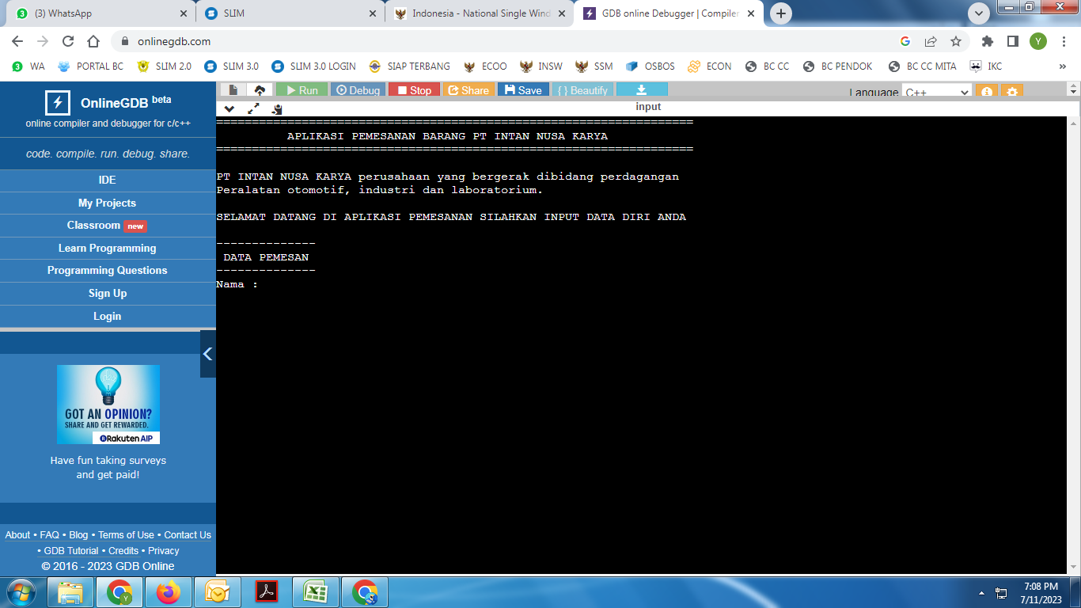
TAMPILAN AWAL APLIKASI

Slide 60
User diminta untuk mengisi Data Pemesan Yaitu
Nama
NoHP
Email
Alamat

Slide 61
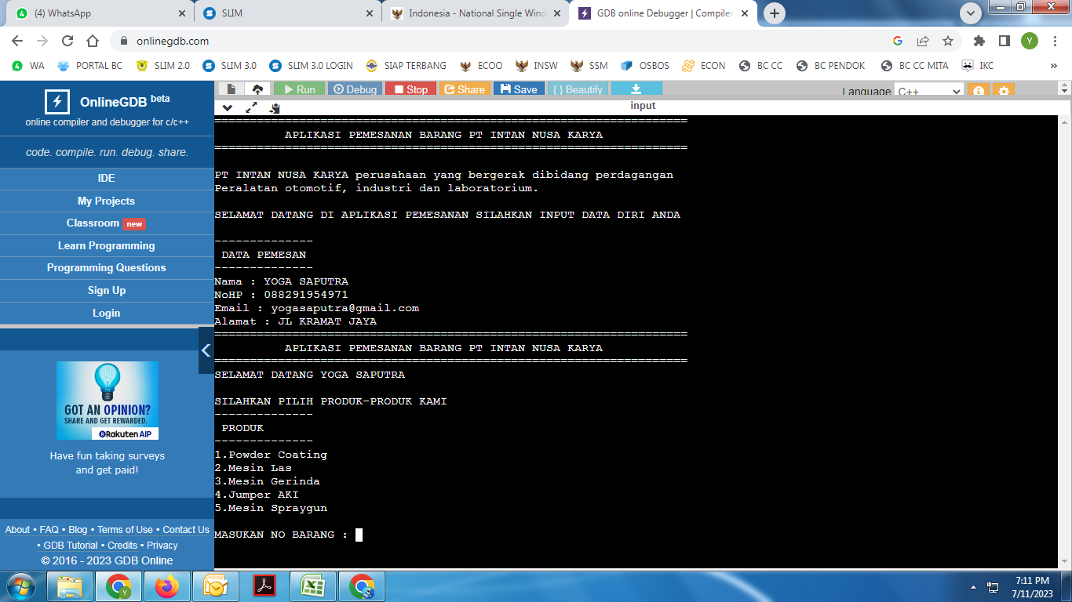

Slide 62
TAMPILAN MENU PRODUK

Slide 63
Selanjutkan Aplikasi akan menampilkan Produk - Produk PT INTAN NUSA KARYA
Dan User diminta untuk memilih berdasarkan Nomor Barang

Slide 64
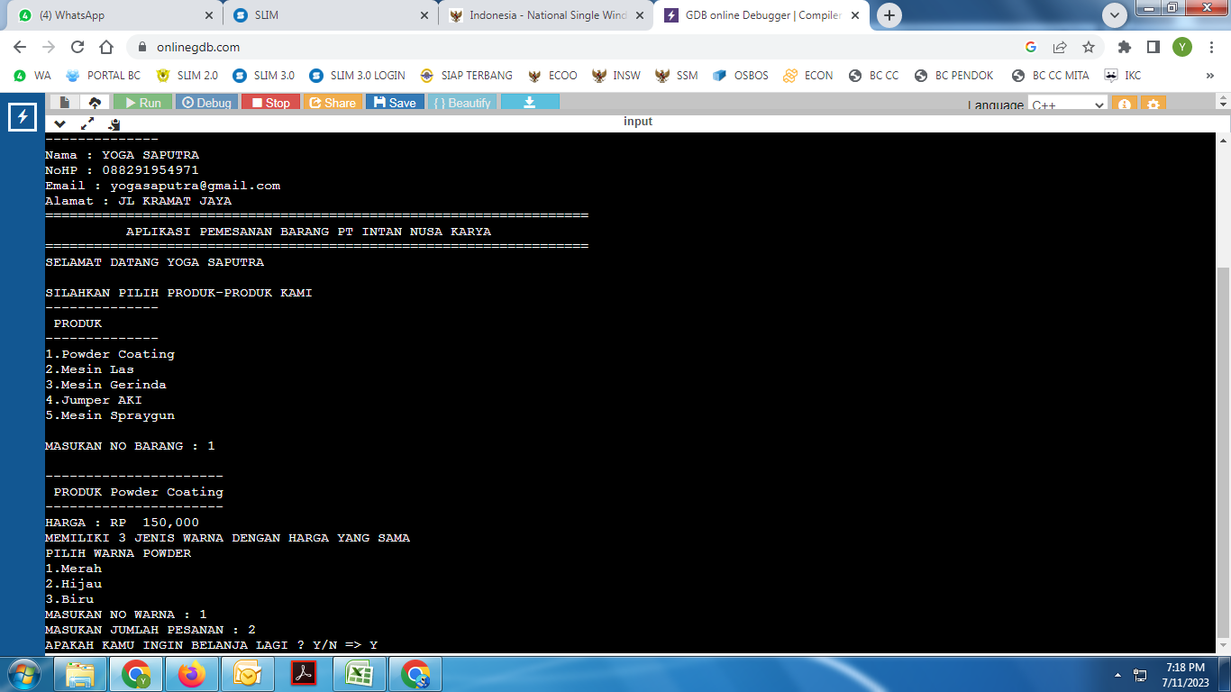
TAMPILAN WARNA/TIPE PRODUK

Slide 65
Selanjutkan User diminta untuk memilih Warna /Tipe berdasarkan No Warna/Tipe
juga User diminta untuk mengisi jumlah pesanan

Slide 66
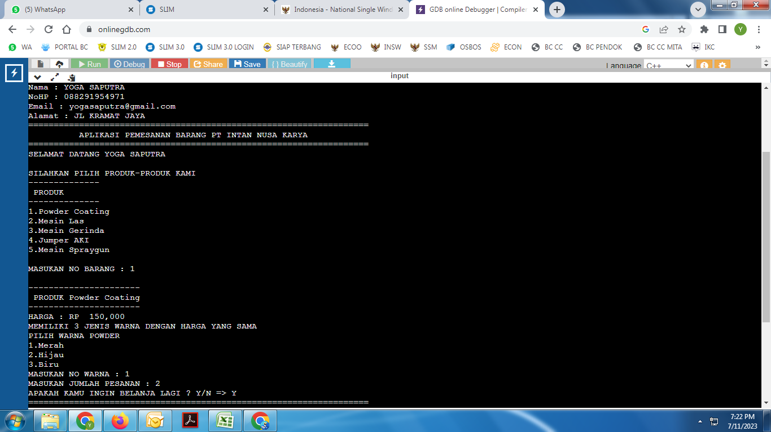
lOPPING MENU PRODUK

Slide 67
Selanjutkan Looping Manu Produk, User di tanya apakan ingin lajut belanja atau tidak
Jika Y akan tampil kembali Menu Produk Untuk memilih barang lagi
Dan Jika N user akan di arahkan ke Detai Pesanan

Slide 68
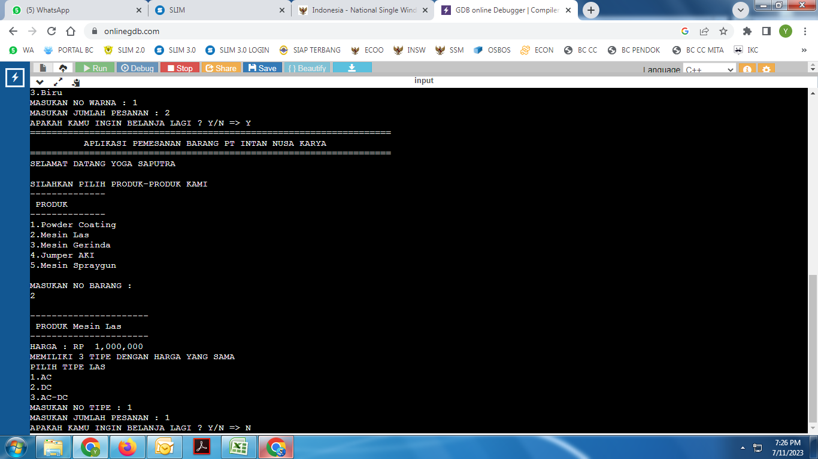
LANJUT BELANJA PRODUK

Slide 69
User melanjutkan belanja Item lainnya
Jika sudah selesai dan meng input N akan muncul tampilan detai pesanan

Slide 70
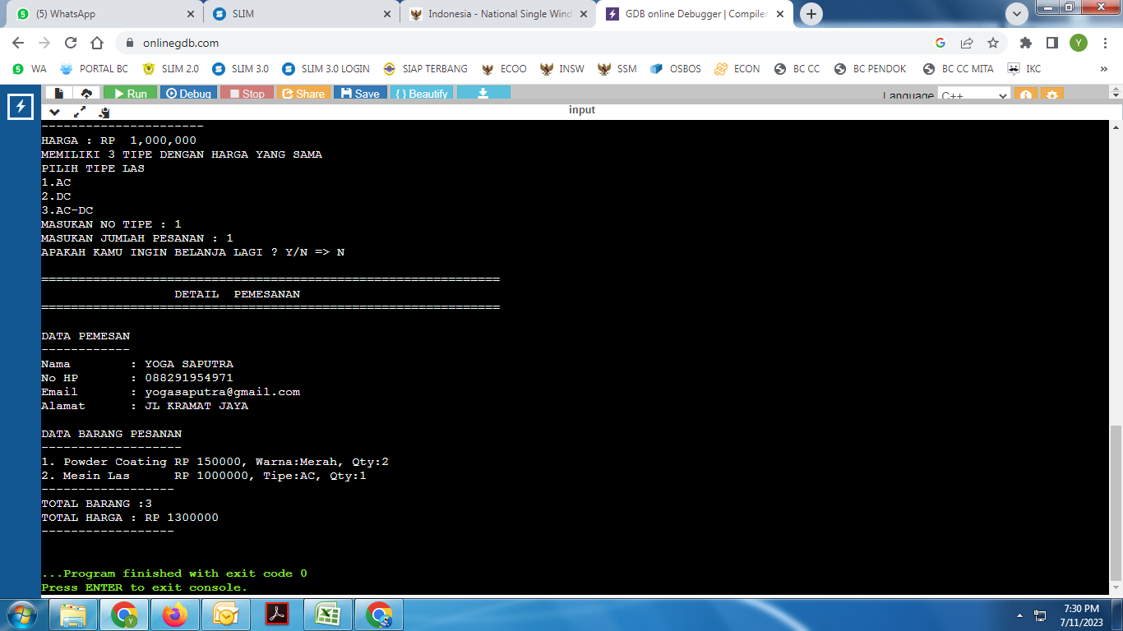
TAMPILAN DETAIL PEMESANAN

Slide 71
Aplikasi akan menampilkan Detai Pemesanan mencakup
Data pemesan dan data barang
Selanjutnya aplikasi selesai

Slide 72
TERIMAKASIH

